Slide 1
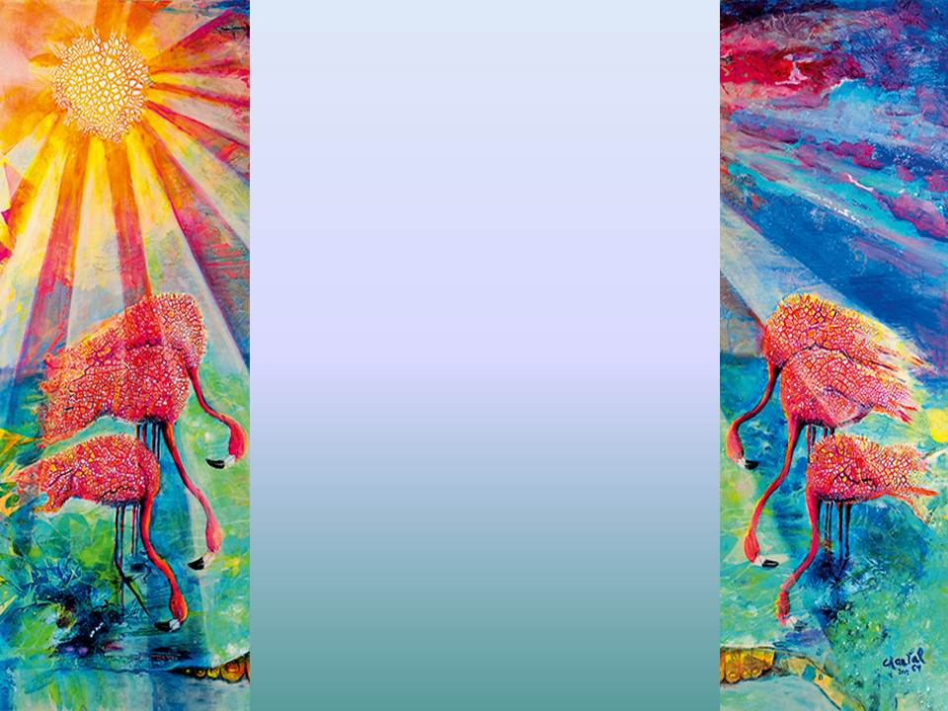

Ökumenikus Világimanap 2015. március 6.
Jézus ezt mondta nekik: „
Értitek, hogy mit tettem veletek?”
(János evangéliuma 13.rész 12. verse)
Készítette:
a Bahamai Világimanap Rendezőbizottsága

Slide 2
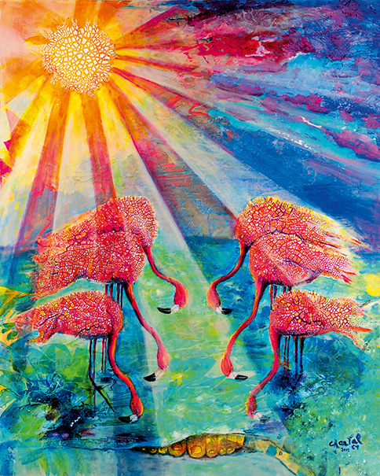
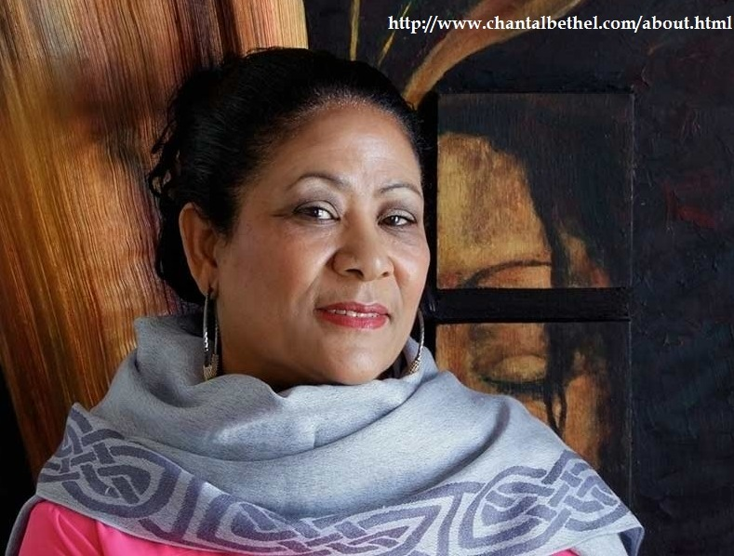
A CÍMKÉPRŐL...
A kép festője: Chantal E. Y. Bethel
A kép címe: „Áldott”
A kép szimbolikája:
Az „Áldott” a Bahamákat ünnepli nemzeti madarunkkal, a flamingóval. Ünnepli az áldásokat is, amelyeket megosztunk a világgal az óceánon át. A flamingók Krisztus lábához hajolnak, mert ott van megbocsátás, békesség és szeretet - az alázatnak ebben a mozdulatában.
A kép típusa: 61x76cm – Repedezett akrilfesték vásznon

Slide 3
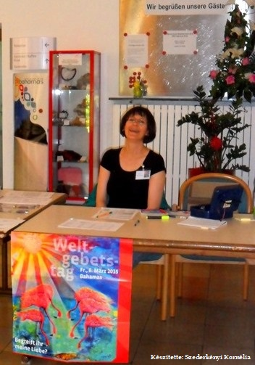
ÜDVÖZLÉS
Narrátor: Foglaljatok helyet.
„Énekeljetek az Úrnak új éneket! A föld határáig dicséretét! Dicsőítse a tenger, s ami benne él, a szigetek és minden lakójuk.” (Ézsaiás 42,10)
Hallgassátok meg a Bahama-szigetek köszöntését!
Notes:
Az üdvözlést követően meg lehet gyújtani egy gyertyát, amely Jézus fényét jelképezi.

Slide 4
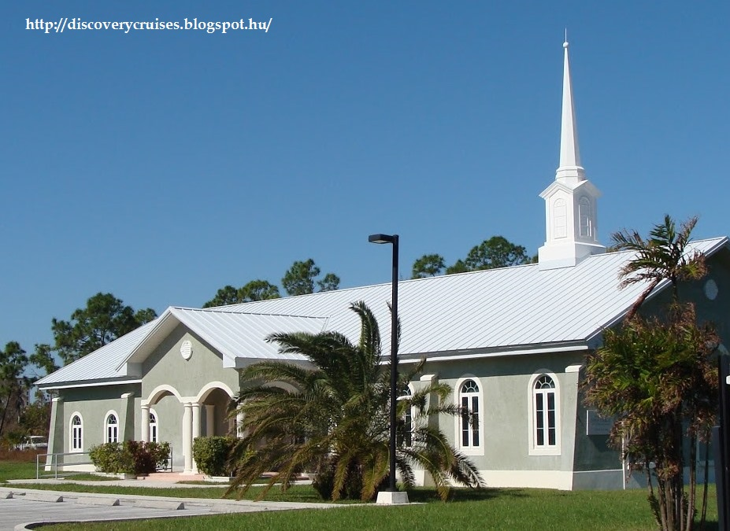
ÜDVÖZLÉS
Egy bahamai asszony:
Mi, a Bahamai Világimanapi Bizottság asszonyai, meghívunk Benneteket, hogy velünk együtt ünnepeljétek meg ezt az Istentiszteletet.
Mi a Bahamákon 65 évvel ezelőtt tartottuk meg az első Világimanapot a fővárosunkban, a nassau-i Skót-Presbiteriánus templomban. Ma már több mint tíz felekezet vesz részt a Világimanap megünneplésében, a szigeteink többségén.

Slide 5
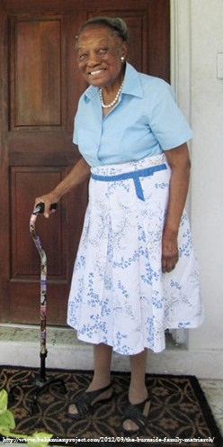
ÜDVÖZLÉS
A most 95 éves Gertrude Burnside még tud mesélni az első, 1950-ben tartott alkalomról.
Narrátor:
Hallgassátok meg a 95 éves Gertrude Burnside [gertrud börnszájd] szavait.
Gertrude Burnside:
„Mindannyian fehérbe öltözve mentünk a presbiteriánus templomhoz azon a péntek délutánon. A többség papné volt, engem is a lelkészem felesége hívott meg.”

Slide 6
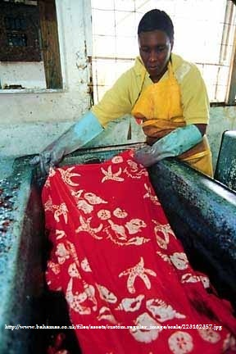
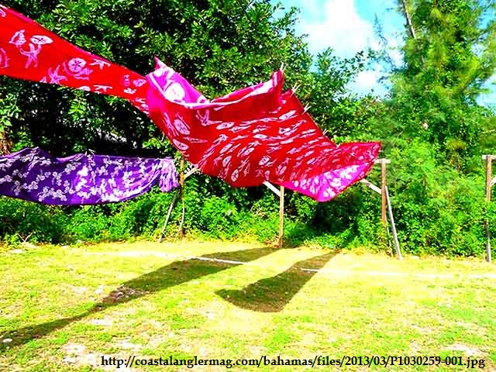
ÜDVÖZLÉS
Másik bahamai asszony:
Ma a trópusi homokot, tengert és a Napot idéző, színes ruhákat viselünk. Mi bahamai emberek, Nassautól egészen a Family Island-ig [femili ájlend], köszöntünk Benneteket és hívunk, hogy velünk közösen énekeljétek ezt a bahamai dicsőítő dalt.

Slide 7
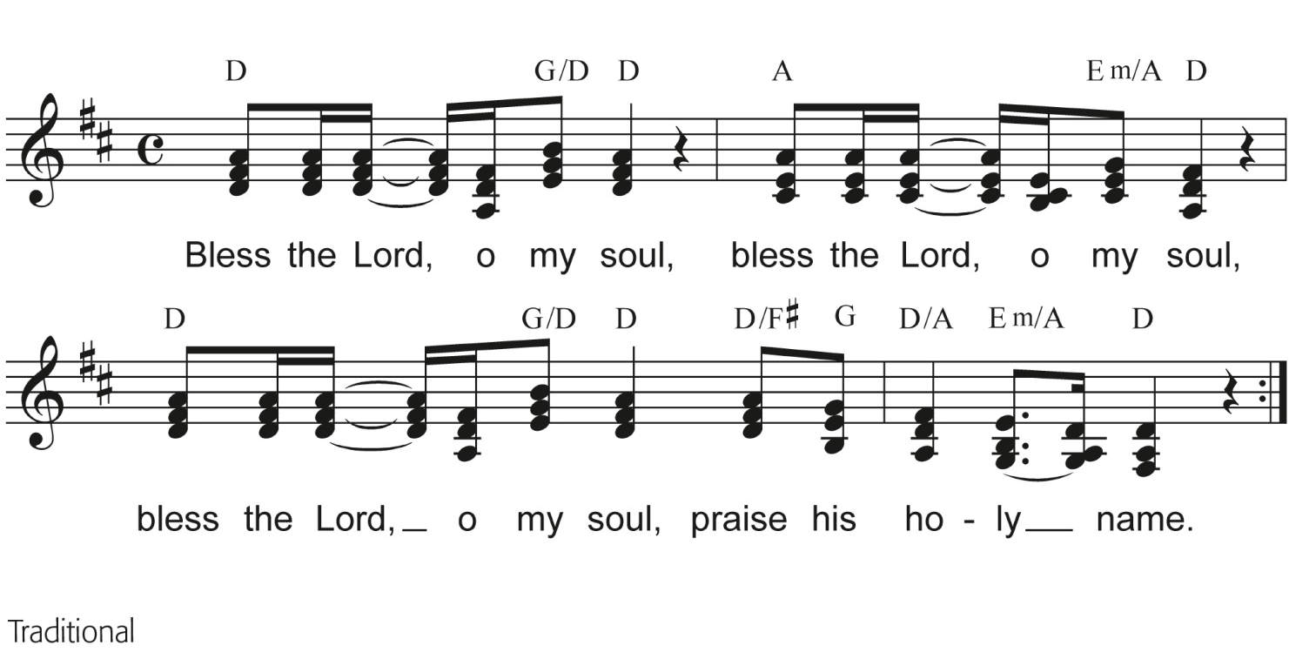
BAHAMAI DICSŐÍTŐ ÉNEK „Bless the Lord, o my soul ...”
„Uram, lelkemből imádlak; Uram, lelkemből imádlak;
Uram, lelkemből imádlak; áldom szent neved.”

Slide 8
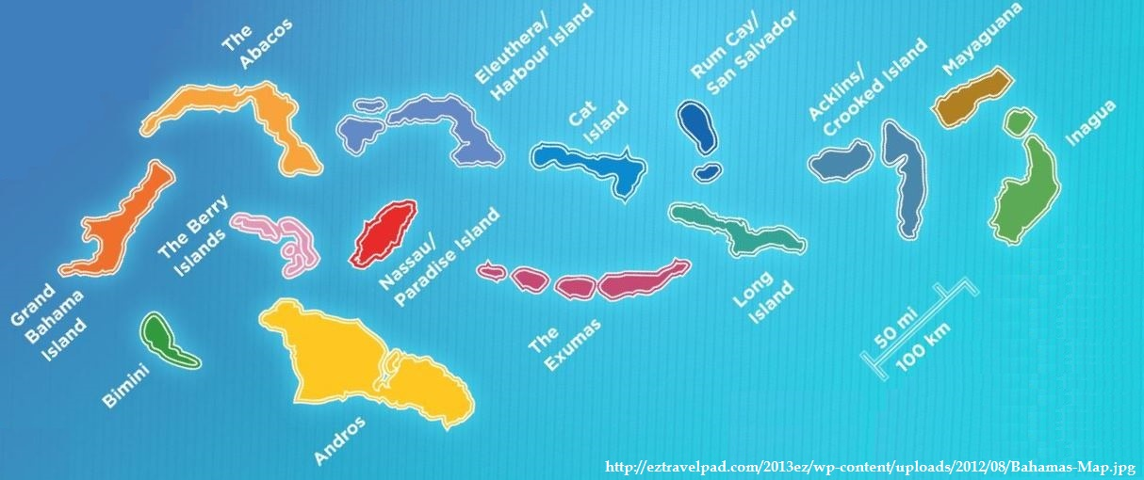
KEZDŐ FOHÁSZ
Narrátor:
Fennállva csatlakozzatok hozzánk, amikor a különböző szigeteink asszonyai imádságra hívnak.
Egy asszony Andros szigetéről:
Teremtő Isten, Andros szigetéről és a világ minden tájáról azért hívtál minket ma össze, hogy az Isten végtelenül kiáradó kegyelmének óceánjában megfürdess Bennünket
MINDANNYIAN: ...megfürdess Bennünket
Notes:
(Az egyes szigetek nevében megszólaló asszonyok, egy-egy élénk színű muszlin sálat tegyenek a nyakukba.)
(Lírai zenei aláfestés)

Slide 9
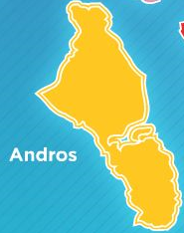
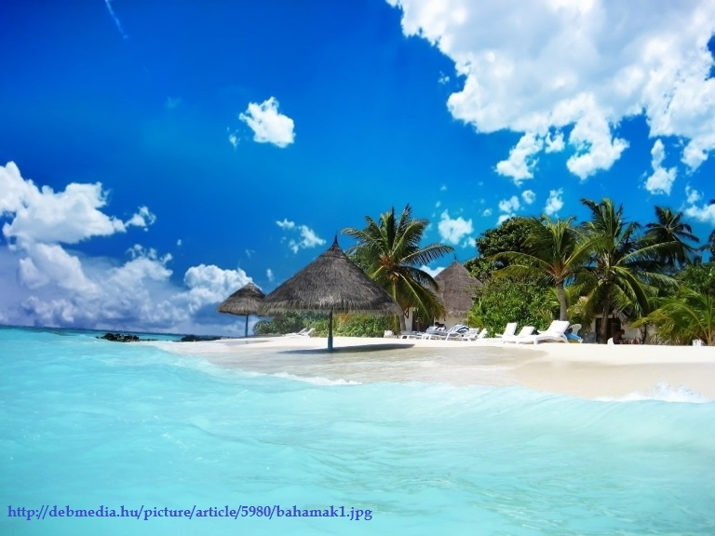
ANDROS FOHÁSZA
Andros:
... hogy Krisztus szeretetének napsugara ragyogjon be Bennünket
MINDANNYIAN: ...ragyogjon be Bennünket
Andros: ... hogy a Szentlélek a változás és az újrakezdés hűsítő passzátszeleivel Közösen öleljen át Bennünket
MINDANNYIAN: ... öleljen át Bennünket
MINDANNYIAN: A szépségnek és felüdülésnek ezen a csodálatos helyszínén, a testvériség és szeretet közös megéléséért gyűltünk ma össze.

Slide 10
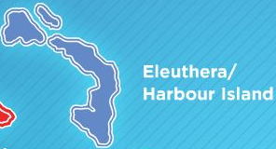
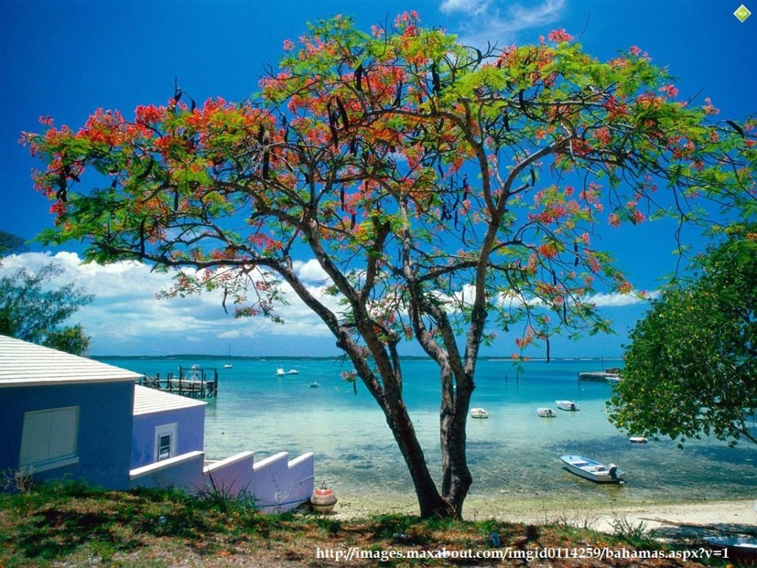
ELEUTHERA FOHÁSZA
Egy asszony Eleuthera szigetéről:
Eleuthera szigetéről az egész világból Isten mindnyájunkat meghívott az Ő Királyságába. A mai Istentiszteleten ezt az Egységet ünnepeljük!
MINDANNYIAN:
A mélységes szeretet, öröm és békesség országa jött el: itt és most

Slide 11
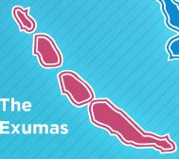
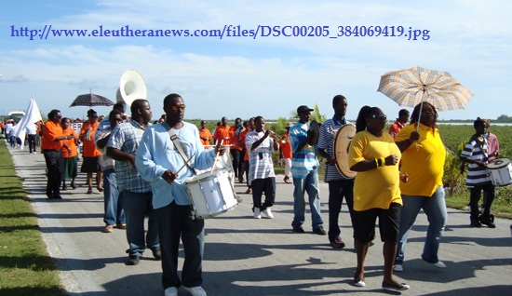
EXUMA FOHÁSZA
Egy asszony Exuma szigetéről:
Exuma szigetéről és az egész világból arra kaptunk elhívást, hogy Krisztus testének tagjai legyünk, bár sokfélék, mégis szellemében egyek.
MINDANNYIAN:
Úgy jövünk eléd, ahogy vagyunk, Urunk. Tisztítsd meg gondolatainkat, hogy Téged dicsérjünk; tisztítsd meg kezünk és lábunk, hogy Neked szolgálhassunk; nyisd meg szívünket arra, hogy teljes odaadással szeressünk Téged, miközben dicséretedet énekeljük.

Slide 12
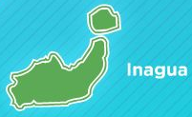
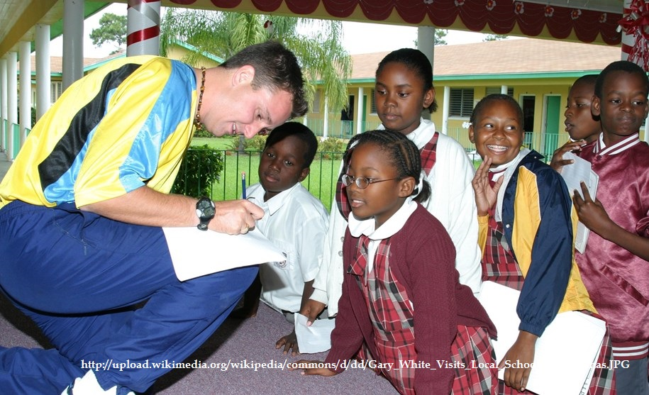
INAGUA FOHÁSZA
Egy asszony Inagua szigetéről:
Hadd halljuk meg a tanítványságra és a szolgálatra hívó csendes szavad Inaguán is!

Slide 13
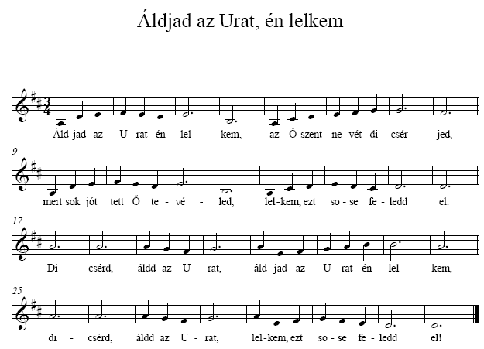
DICSÉRŐ ZSOLTÁRUNK: „Áldjad én lelkem, az Urat.” (146.zsoltár)
Narrátor:
Csendesedjünk el egy percre az Úr jelenlétében, azután énekeljük közösen a 146. zsoltárt.

Slide 14
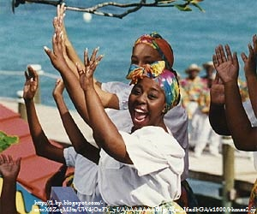
DICSŐÍTŐ IMÁDSÁGOK
Narrátor:
Kérem az egybegyűlteket, hogy most álljunk föl, és mondjunk dicsőítő imádságokat a szigetek lakóival közösen.

Slide 15

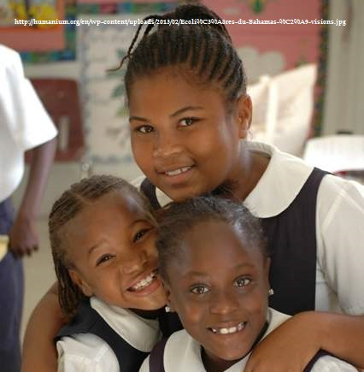
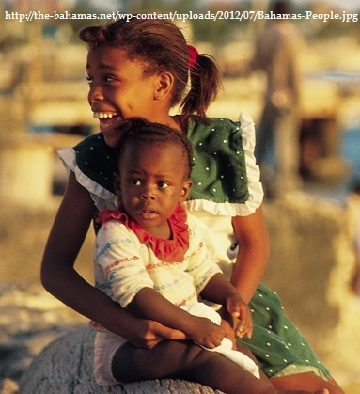
BIMINI DICSŐÍTŐ IMÁDSÁGA
MINDANNYIAN:
Mennynek és Földnek hatalmas Teremtője ...
Egy asszony a Bimini szigetéről:
... aki életet leheltél belénk, hálásak vagyunk drága ajándékodért. Lenyűgöz bennünket szépséged, ragyogásod és fenséged. Ezeket látjuk a ragyogó napsugarak fényében, vizeink szépségében, egy újszülött arcán vagy egy idős asszony mosolygó szemeiben.
MINDANNYIAN: Istenünk, Téged dicsőítünk!

Slide 16
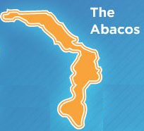
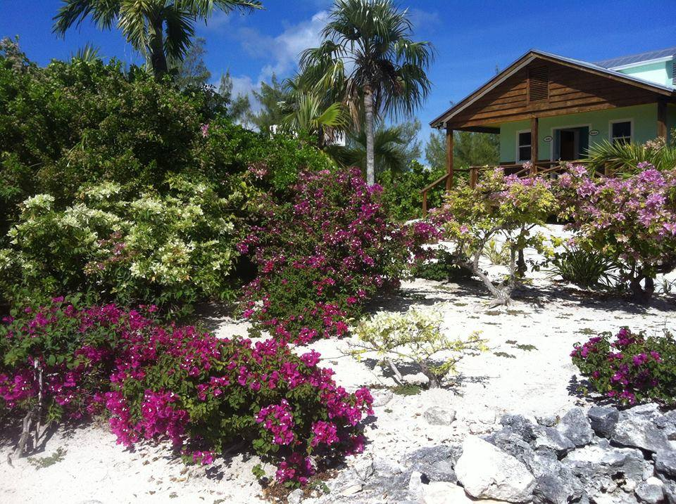
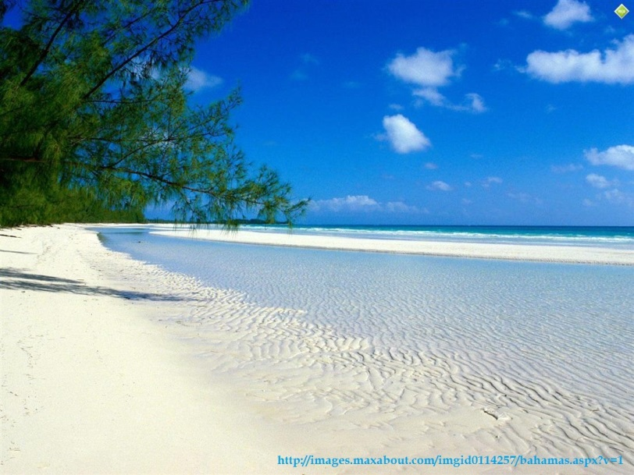
ABACO DICSŐÍTŐ IMÁDSÁGA
MINDANNYIAN: Csodák Istene ...
Egy asszony Abaco szigetéről:
... csordultig örömmel tekintünk a szivárvány sokszínűségére és a ragyogó esőcseppekre és minden virág különleges formájára.
Urunk, szereteted megingathatatlan, mint a Nap, irgalmad végtelen, mint a homok, kegyelmed úgy vesz körül, mint a tengervíz.
MINDANNYIAN: Istenünk, Téged dicsőítünk!

Slide 17

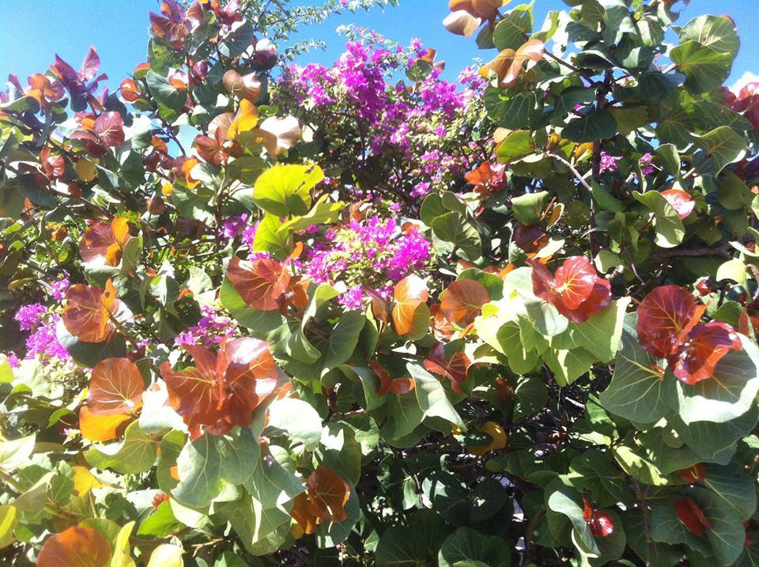
ACKLINS DICSŐÍTŐ IMÁDSÁGA
MINDANNYIAN: Kegyelemnek Istene ...
Egy asszony Acklins [aklinsz] szigetéről:
... dicsőítünk a növények leveleiben található orvosságokért, amelyekkel meggyógyítasz bennünket.
Magasztaljuk nevedet minden lehetőségért, amikor szolgálhatjuk a szükséget szenvedőket és megmoshatjuk az elfáradtak lábait.
MINDANNYIAN: Istenünk, Téged dicsőítünk!

Slide 18

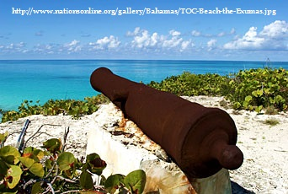
GRAND BAHAMA DICSŐÍTŐ IMÁDSÁGA
MINDANNYIAN: Üdvtörténet Istene ...
Egy asszony Grand Bahama szigetéről:
... Te vagy a mi Istenünk, és mi dicsérjük és áldjuk a Te nevedet azért, hogy olyan sokféle utat jártál be velünk és az elődeinkkel az évszázadok során.
MINDANNYIAN: Istenünk, Téged dicsőítünk, mert mindig megőrzöl Bennünket.

Slide 19

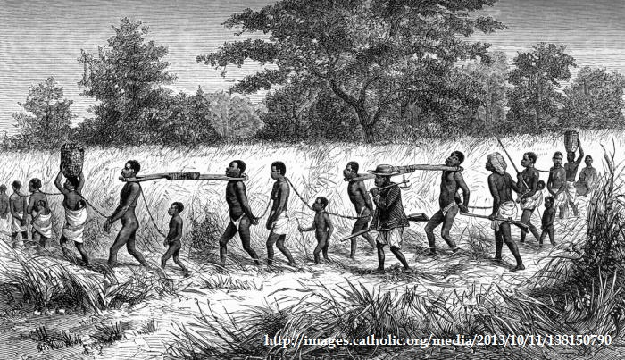
LONG ISLAND DICSŐÍTŐ IMÁDSÁGA
MINDANNYIAN: Megtartónk és Szabadítónk ...
Egy asszony Long Island szigetéről:
... összetörted a zsarnokság, az elnyomás és a rabszolgaság láncait, amelyek béklyóba kötik a szívet, a gondolkodást és a szellemet.
MINDANNYIAN: Köszönjük, hogy megszabadítasz bennünket!

Slide 20

CAT ISLAND DICSŐÍTŐ IMÁDSÁGA
MINDANNYIAN: Testvérünk, Jézus ...
Egy asszony Cat Island [ket ájlend] szigetéről:
... aki egy vagy Istennel, a kiközösítettek és a szegények barátja vagy, keresztre feszítettek, de feltámadtál. Te vagy a mi prófétánk, főpapunk és királyunk.
MINDANNYIAN:
Lenyűgöző számunkra, hogy milyen mélységesen szeretsz Bennünket! Mennyire mély és végtelen a Te szereteted! Az egész világ meghajol előtted és dicsőíti nevedet!

Slide 21
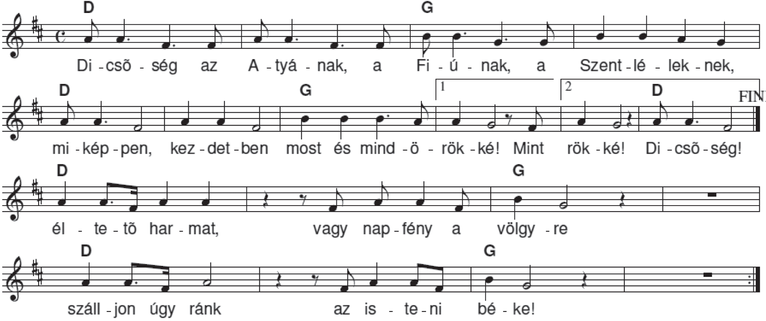
DICSŐÍTŐ ÉNEK: „Dicsőség az Atyának”

Slide 22
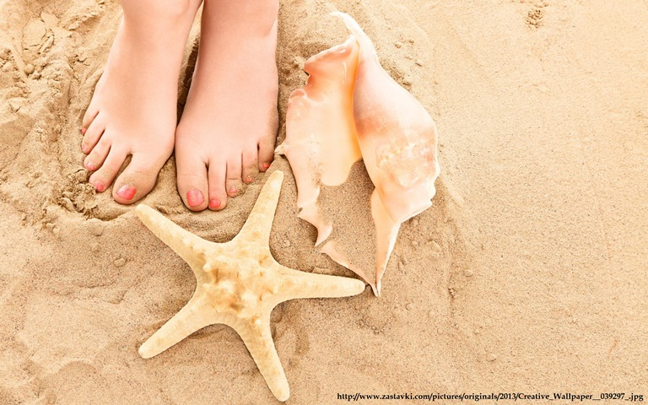
BIBLIAOLVASÁS (János 13: 1-17 ) Jézus ezt mondta nekik: „Értitek, hogy mit tettem veletek?”
Egy felolvasó: János evangéliuma meséli el, miként mosta meg Jézus a tanítványok lábát.

Slide 23
BIBLIAOLVASÁS (János 13: 1-17 ) Jézus ezt mondta nekik: „Értitek, hogy mit tettem veletek?”
1. A Pászka-ünnep előtt álltak. Jézus tudta, hogy eljött az ő órája, amelyben el kell hagynia ezt a világot és át kell mennie az Atyához. Mindig szerette azokat az embereket, akik a világban hozzá tartoztak /övéi voltak. Ezúttal az ő szeretetének egy legutolsó és leginkább kivételes bizonyítékát adta nekik.
2. Jézus a tanítványaival vacsorázott. Az ördög ekkor már Júdás Iskáriótesnek, Simon fiának, a szívébe sugallta Jézus elárulásának a gondolatát.
3. Jézus tudta, hogy az Atya mindent a kezébe adott. Tudta, hogy ő az Istentől jött, és hamarosan hozzá fog visszatérni.
4. Ekkor felállt az asztaltól, letette felsőruháját, és egy kendővel körülkötötte magát;
5. és vizet öntött a mosdótálba. Ezután hozzá fogott a tanítványok lábát mosni, és a kendővel megtörölgetni

Slide 24
BIBLIAOLVASÁS (János 13: 1-17 ) Jézus ezt mondta nekik: „Értitek, hogy mit tettem veletek?”
6. Amikor Simon Péterhez ért, az így szólt hozzá: „Uram, te akarod az én lábamat megmosni?”
7. Jézus így válaszolt neki: „Amit én teszek, most még nem érted, de később majd megérted.”
8. Péter ellenkezett: „Sohasem kell megmosnod a lábamat, az örökkévalóságig soha!”
Jézus válaszolt: „Ha nem mosom meg neked a lábaidat, akkor sohasem részesülsz bennem és abban, amit elhozok.”
9. Simon Péter ekkor ezt mondta neki: „Uram, ne csak a lábamat, hanem a kezemet, sőt a fejemet is!”
10. Jézus így szólt hozzá: „Aki megfürdött, annak csak arra van szüksége, hogy a lábát mossák meg, különben teljesen tiszta. Ti is tiszták vagytok, egyet kivéve.”

Slide 25
BIBLIAOLVASÁS (János 13: 1-17 ) Jézus ezt mondta nekik: „Értitek, hogy mit tettem veletek?”
11. Jézus tudta, ki fogja őt elárulni, ezért mondta azt: „Ti mind tiszták vagytok, egyet kivéve.”
12. Miután megmosta a lábukat, és felvette a felsőruháját, ismét letelepedett, és ezt mondta nekik: „Értitek, hogy mit tettem veletek?
13. „Ti Mesternek (tanítónak) és Úrnak neveztek engem. Igazatok van, az vagyok.
14. Uratok és Mesteretek vagyok, mégis éppen most mostam meg a lábatokat. Nektek is így kell kölcsönösen, egymás lábát megmosnotok.
15. (Ezzel) példát adtam nektek, hogy ti is úgy tegyetek egymással, ahogyan én tettem.
16. Bizony, bizony, mondom néktek: a szolga nem nagyobb az uránál, sem a küldött nem nagyobb annál, aki elküldte.
17. Most már tudjátok; boldogok lesztek, ha eszerint cselekedtek.

Slide 26
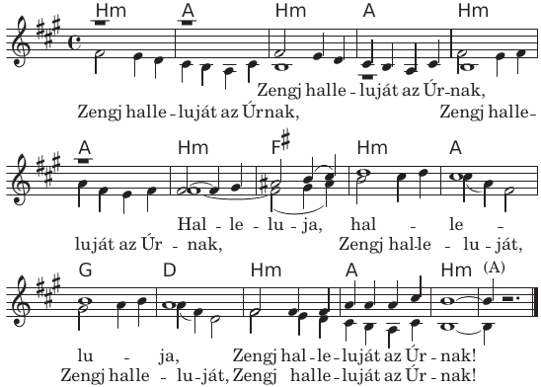
KÖZÖS ÉNEK
Egy felolvasó: Ez Isten igéje.
MINDANNYIAN: Istennek legyen hála.
Narrátor: Énekeljük együtt: „Halle, Halle, Hallelujah!”

Slide 27

CROOKED BŰNBÁNÓ IMÁDSÁGA
Narrátor:
Valljuk meg bűneinket és kérjük a Bahamákon élőkkel közösen a bűnök bocsánatát.
Egy asszony a Crooked [krúkd] szigetről:
Urunk, megvalljuk, hogy nem értjük igazán a Te szeretetednek mélységét, hosszúságát és magasságát, és ezért akadályai vagyunk annak, hogy megismerjék a Te szeretetedet azok az emberek is, akiket mi magunk sem tudunk, vagy nem akarunk szeretni.
MINDANNYIAN: Bocsáss meg, Urunk!

Slide 28

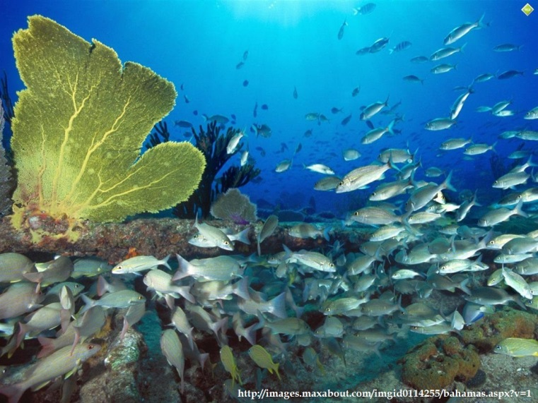
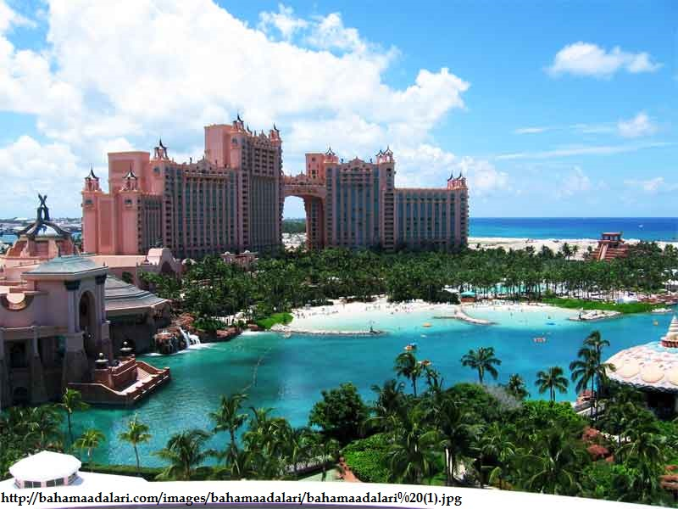
BERRY BŰNBÁNÓ IMÁDSÁG
Egy asszony a Berry szigetről:
Teremtő Isten, a Te kezeid formálták a Berry-szigetet, és Te táplálsz minket a halak sokaságával és a szárazföld gazdag termésével. Bocsásd meg nekünk, hogy szükségleteink kielégítése érdekében romboljuk a környezetünket, amit látogatóinkkal együtt felelősen védenünk kellene. Mi mindannyian, őslakosok és turisták, közösen vagyunk felelősek a Te alkotásod megóvásáért.
MINDANNYIAN:
Őrizz meg bennünket attól, hogy a Te csodálatos alkotásodat tönkretegyük.

Slide 29
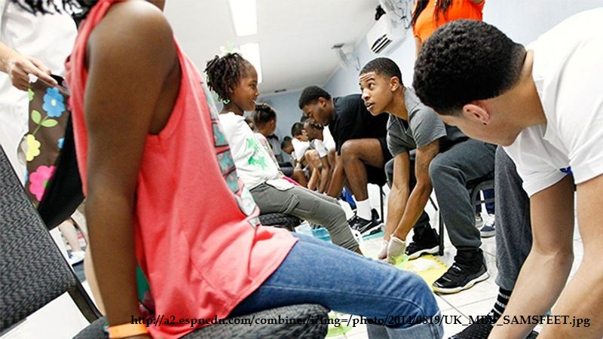
RAGGED BŰNBÁNÓ IMÁDSÁG
Asszony a Ragged [regid] szigetről:
Megvalljuk, hogy időnként szándékosan nem akarjuk megmosni a lábát azoknak, akik mások, mint mi. Nyisd meg a szemünket, hogy meglássuk azokat, akiknek gyengéd érintésre, figyelő fülre, vigasztaló szóra vagy gyógyító jelenlétre van szükségük.
MINDANNYIAN:
Lenyűgöző számunkra, hogy milyen mélységesen szeretsz Bennünket!

Slide 30
KÖZÖS ÉNEK
MINDANNYIAN: Jézus Krisztus, segíts, hogy egyre inkább Hozzád hasonlóvá válhassunk és minden gyermeked iránt átfogó szeretettel és bőkezű vendégszeretettel élhessünk. Amen.

Slide 31
KÖZBENJÁRÓ IMÁDSÁGOK
Narrátor: Jöjjünk Jézushoz szívbéli imádságainkkal és hozzuk elé a világ összes asszonyának szükségeit. Egyaránt gondolunk a bahamai nőkre és saját országunk asszonyaira. Kérjük Isten áldását és a Szentlélek erejét. Különösképpen is imádkozunk:
a ’Túl-a-hegyen’ szegénynegyed,
a Krízisközpont,
a Befogadó központ,
az Anyaotthon,
a Mindenszentek Tábor lakóiért és
a Rák-gyógyító Központ betegeiért.

Slide 32
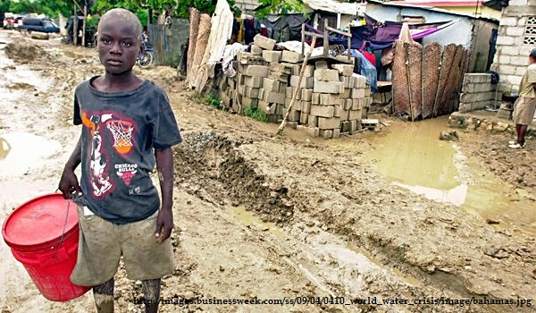
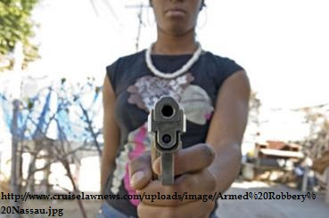
KÖZBENJÁRÓ IMÁDSÁG
‚A túl-a-hegyen’ szegénynegyed Nassauban:
Imádkozunk azokért az asszonyokért, akik szegénységben élnek és nap, mint nap azért küzdenek, hogy maguk és családjuk számára biztosítsák a napi betevőt. Bőség Istene, adj nekik reménységet, hogy Te gondoskodni fogsz róluk.
MINDANNYIAN:
Urunk, hallgasd meg imádságunkat!

Slide 33
KÖZBENJÁRÓ IMÁDSÁG
Krízisközpont:
Rád bízzuk azokat az asszonyokat, akik valaha is családon belüli erőszak és nemi erőszak áldozatai lettek, valamint azokat az asszonyokat is, akiket a férjeik elhagytak.
Gyakran magukat teszik felelőssé a visszaélésekért és félnek attól, hogy segítséget kérjenek.
Imádkozunk a testileg, szexuálisan, szavakkal vagy egyéb más módon bántalmazott gyermekeinkért. Különösen a Krízisközpontunkban élőkért.
Uram, szabadítsd meg őket a félelmeiktől, és gondoskodj róla, hogy segítséget kapjanak. Ajándékozz gyógyulást és szebb életet az erőszakot megélt gyermekeknek. Imádkozzunk azért, hogy az elkövetők rádöbbenjenek vétkükre.
MINDANNYIAN: Urunk, hallgasd meg imádságunkat!

Slide 34
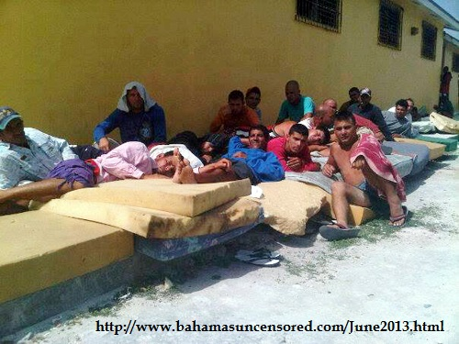
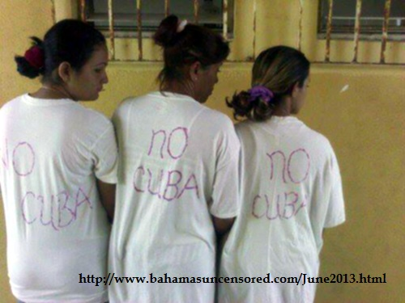
KÖZBENJÁRÓ IMÁDSÁG
Befogadóközpont New Providence szigetén:
Imádkozunk az összes menekültért, bevándorlókért, akik munkát keresnek, és azokért az embertársainkért, akik nem rendelkeznek tartózkodási engedéllyel, akik bizonytalanságban és szegénységben élnek a gyűjtőtáborban, Uram, fordulj feléjük és bátorítsd őket. Ajándékozd nekik a Te békességed, igazságosságod és a teljes életnek az ígéretét.
MINDANNYIAN:
Urunk, hallgasd meg imádságunkat!

Slide 35
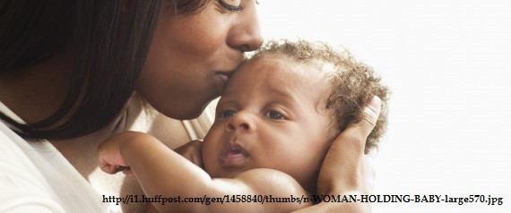
KÖZBENJÁRÓ IMÁDSÁG
Anyaotthon, PACE [péjsz]-Segélyközpont Grand Bahama és New Providence [nyú providensz] szigetein:
Imádkozunk minden Anyáért, különösen azokért, akik egyedülállók. Tedd lehetővé, hogy megkaphassák a számukra szükséges támogatást és befejezhessék iskolai tanulmányaikat, és értelmes életet élhessenek gyermekükkel együtt. Urunk, segíts bennünket, hogy tudjuk őket támogatni, ők pedig ennek köszönhetően jól tudjanak gondoskodni gyermekeikről.
MINDANNYIAN: Urunk, hallgasd meg imádságunkat!

Slide 36
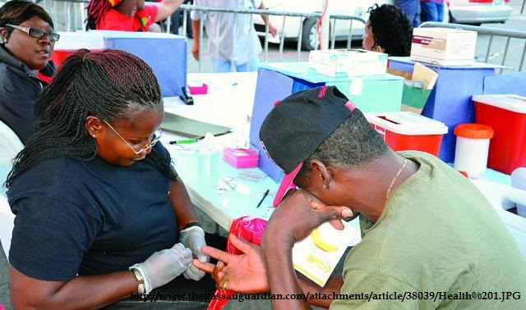
KÖZBENJÁRÓ IMÁDSÁG
Mindenszentek Tábor a New Providence [nyú providansz] szigetén található All Saints [ól szentsz] Centrum:
Urunk, imádkozunk, a kórházakban és otthonokban HIV és AIDS fertőzésben szenvedő embertársainkért. Különösen szükséges a felvilágosítás, a megelőzés és a megfelelő időben történő gyógykezelés. Segíts bennünket, hogy ezeket az embereket életükben szeretetteljesen támogassuk.
MINDANNYIAN: Urunk, hallgasd meg imádságunkat!

Slide 37
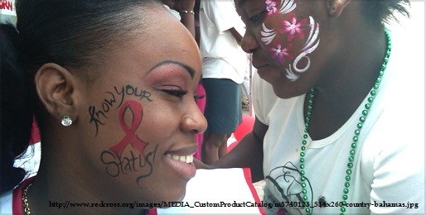
KÖZBENJÁRÓ IMÁDSÁG
Rák-gyógyító Központ:
Azokra a hazai és bahamai asszonyokra gondolunk, akiknél az orvosok mellrákot állapítottak meg. Kérünk, hogy a nők éljenek a felvilágosítás és korai felismerés lehetőségével.
Az elhunyt asszonyok emlékét szívünkben őrizzük. Erőt és kitartást kérünk azok számára, akik legyőzték a rákos megbetegedést.
MINDANNYIAN: Urunk, hallgasd meg imádságunkat!

Slide 38
BŰNBÁNÓ IMÁDSÁG
Narrátor:
Jézus, ne hagyd elfelejtenünk, hogy mi mindannyian a Te gyermekeid vagyunk, akiket mélységesen szeretsz. Hadd legyünk méltók ehhez a magasztos elhíváshoz, és hadd adjuk tovább a Te szeretetedet és Krisztus békességét egymásnak.
Imádkozzunk úgy, ahogyan azt Jézustól tanultuk.
Mi Atyánk, aki a mennyekben vagy,
szenteltessék meg a Te neved,
jöjjön el a Te országod, legyen meg a Te akaratod,
amint a mennyben, úgy a földön is.
Mindennapi kenyerünket add meg nékünk ma,
és bocsásd meg vétkeinket,
miképpen mi is megbocsátunk az ellenünk vétkezőknek;
és ne vígy minket kísértésbe, de szabadíts meg a gonosztól,
mert Tied az ország, a hatalom és a dicsőség mindörökké.
Ámen.

Slide 39
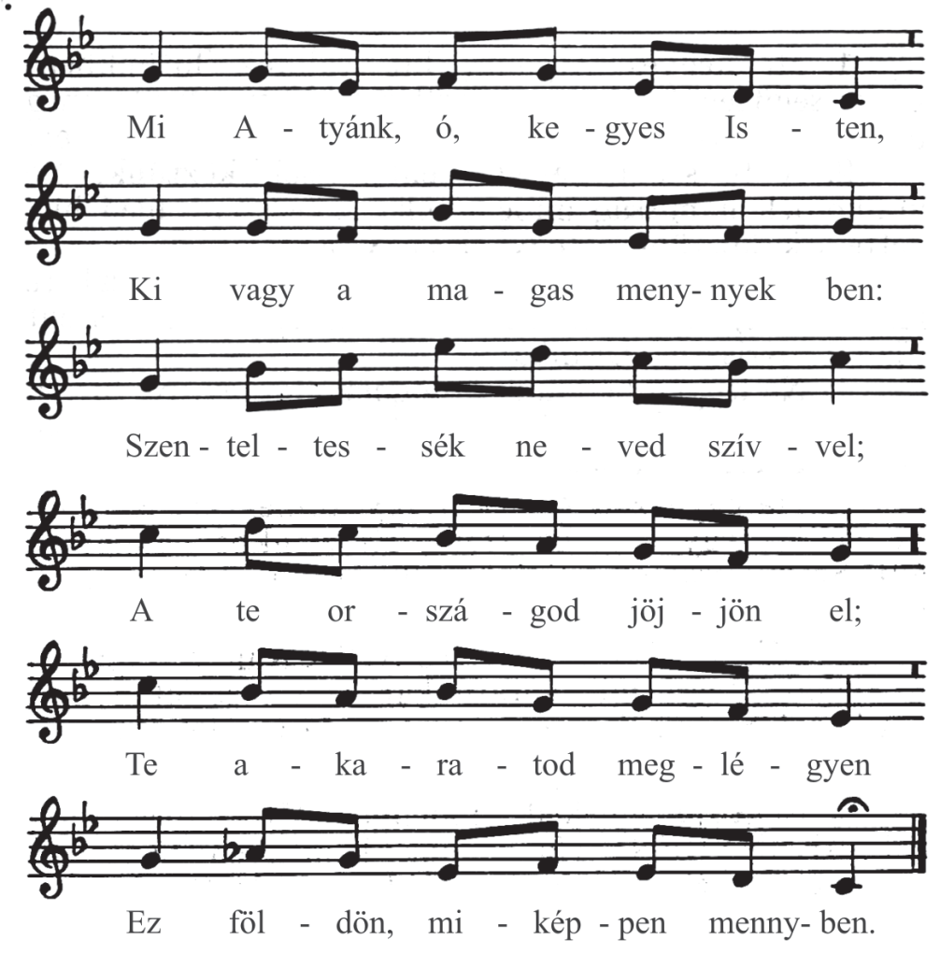
KÖZÖS ÉNEK „Mi Atyánk, aki a mennyekben vagy”
2. Mindennapi kenyerünket Add meg, bocsásd meg vétkünket, Amint mi is megbocsátunk Azoknak, kiktől bántattunk; És ne vigy a kísértetbe, De szabadíts gonosz ellen.
3. Mert tied, Uram, az ország, Tied minden hatalmasság, Megadhatsz azért minékünk Mindent, amit tőled kérünk; Tied a dicsőség, Ámen. Most és örökké úgy légyen.

Slide 40
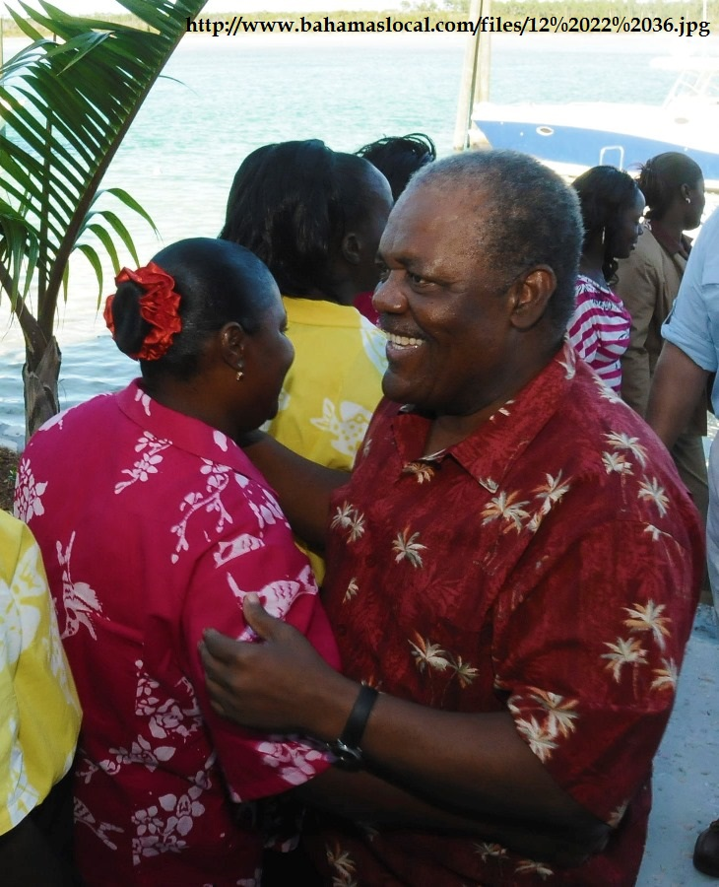
Narrátor:
Osszuk meg egymással Krisztus békességét és szomszédjainkat „Az Isten békéje legyen Veled!” köszöntést követően öleljük meg.

Slide 41
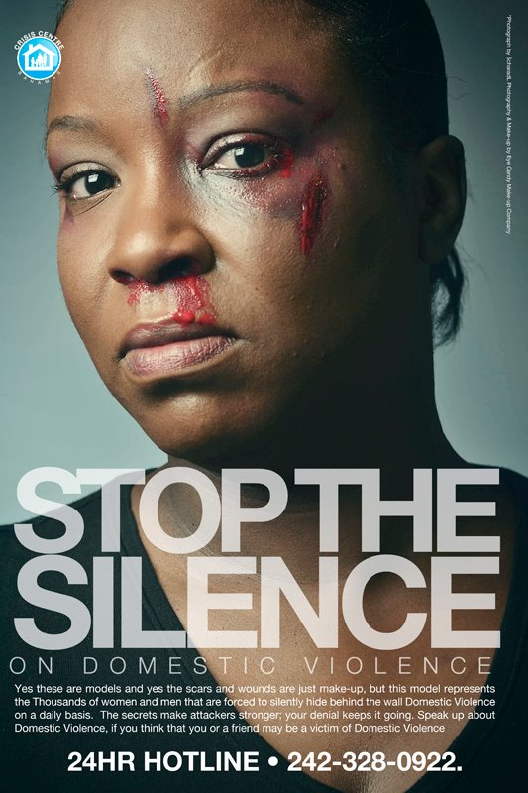
ADOMÁNY GYŰJTÉS / PERSELYPÉNZ
Egy asszony:
Adományunkkal jelét adjuk annak, hogy a világban testvérekként élünk. Megosztjuk egymás között a felelősséget, egymás mellé állunk az imádságban, és megpróbáljuk az anyagi javainkat is megosztani egymással.
Notes:
Itt kiválaszthat a gyülekezet egy konkrét bahamai segély-projektet, amelyet adományával támogatni kíván. Az adománygyűjtés alatt képeket lehetne kivetíteni a támogatandó ügyről.)
Adakozás alatti ének: „A kezedben” (In Your Hands) Zenehallgatás

Slide 42
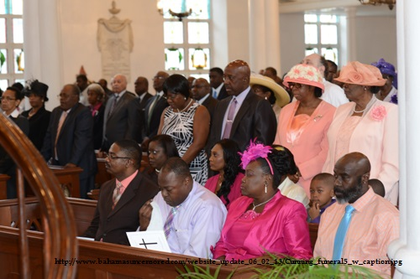
HÁLAADÓ IMÁDSÁG
Narrátor:
Kérjük, álljatok fel!
És most közösen mondjunk hálaadó imádságot a további bahamai szigetek lakóival.

Slide 43
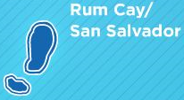
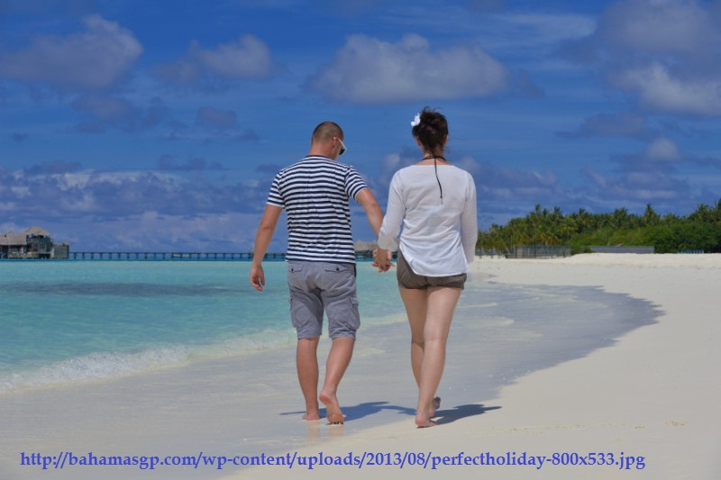
SAN SALVADOR HÁLAADÓ IMÁDSÁGA
Egy asszony San Salvador szigetéről:
Hallottuk a hívást, hogy Jézus nyomán járjunk, és szeretete szerint éljünk – mi San Salvador szigetén és az egész világon, hálát adunk mindenért, amit nekünk adtál.
MINDANNYIAN:
Urunk, csodálatos, hogy mennyire szeretsz bennünket!

Slide 44


MAYA-GUANA HÁLAADÓ IMÁDSÁGA
Egy asszony Maya-guana szigetéről:
Urunk, köszönjük a bátor és keményen dolgozó asszonyokat és anyákat, akik megtanítottak minket imádkozni Hozzád és tisztelni Téged minden időkben az egész világon.
MINDANNYIAN:
Milyen mély, milyen széles, milyen hatalmas a Te szereteted!

Slide 45
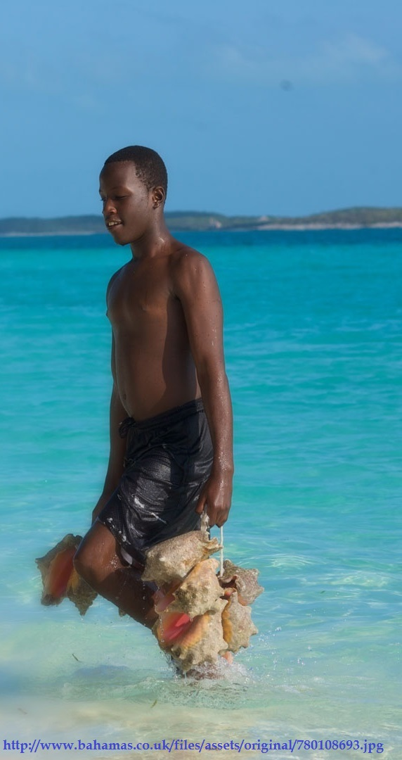
NEW PROVIDENCE HÁLAADÓ IMÁDSÁGA
Egy asszony New Providence szigetéről:
Uram, miközben szigetvilágunk egyre ismertebbé válik a turisták körében, világszerte megbabonázza őket a türkizkék tenger és a lakosok barátságossága.
Add, hogy felelősségteljesen bánjunk ezzel az áldással, amit Te alkottál számunkra.
MINDANNYIAN:
Hálát adunk Neked, Teremtő Isten!

Slide 46
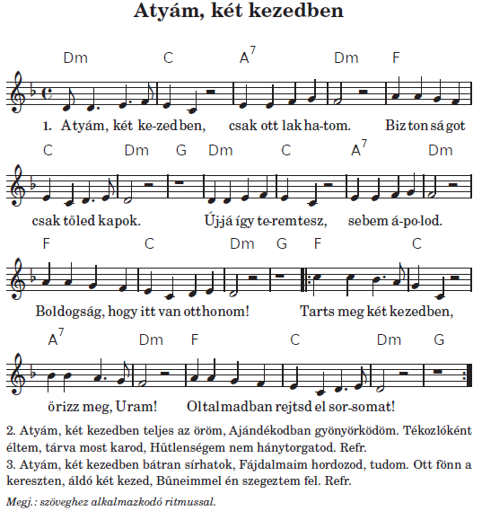
HÁLAADÓ ÉNEK

Slide 47

HARBOUR ÁLDÁSA
Egy asszony Harbour [hárbör] szigetéről:
Uram, köszönjük Neked, hogy a mai Világimanapon ilyen sokan imádkoznak értünk. Áldásodat kérjük a földgolyón és a mi szeretett bahamai szigeteinken élő összes testvérünkre.
Add, hogy Téged dicsőítve élhessünk egymással, a mi Atyánk és a megváltó Jézus Krisztus nevében.
Áldj meg minket, amikor immáron mi magunk is arra törekedünk, és azt tesszük, amit Te tettél a tanítványaidért és értünk: mélységes szeretettel szolgálni!
Amen.

Slide 48
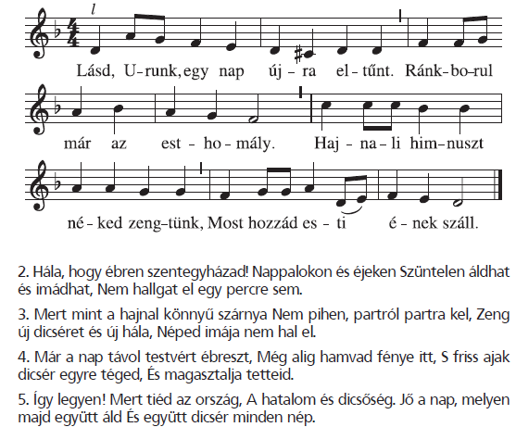
ZÁRÓ ÉNEK „Lásd Urunk ...”

Slide 49

Öröm, áldás és megtiszteltetés volt a mai napon, Testvéreinkkel a világ minden táján együtt imádkozni!

